Slide 1
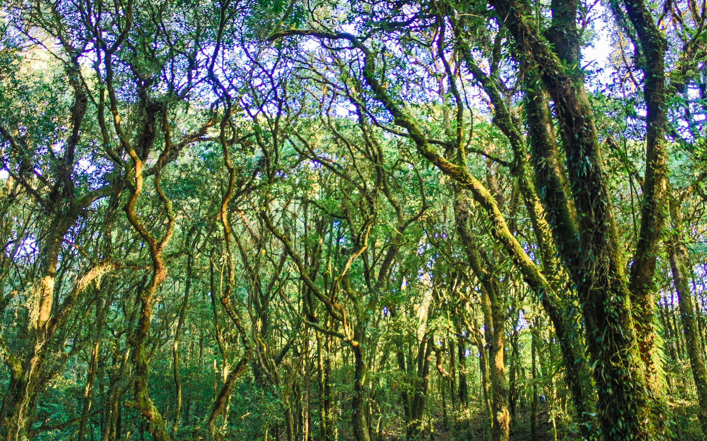
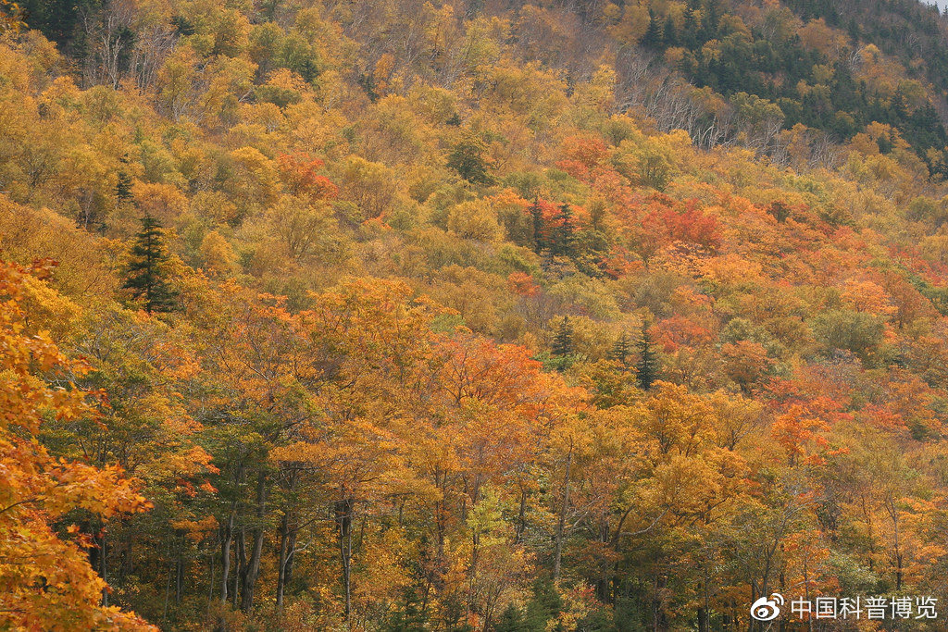
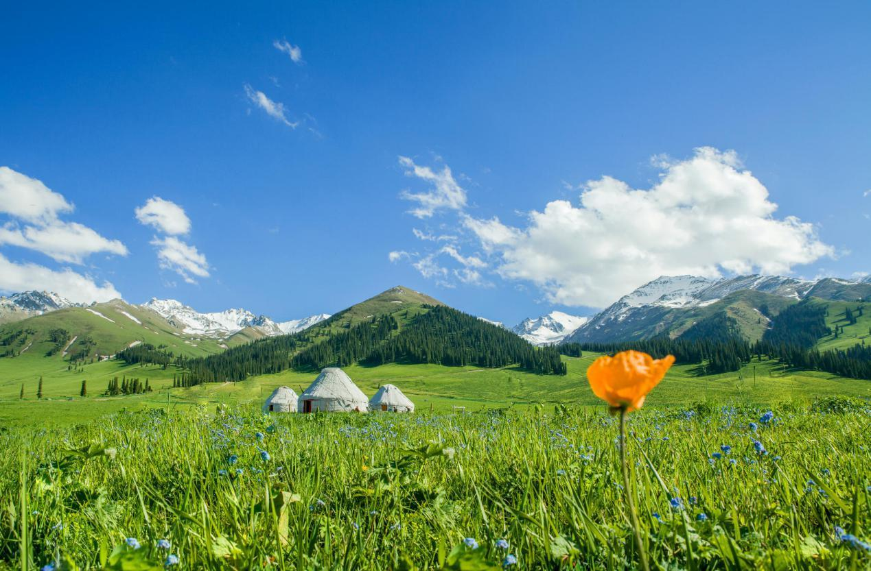
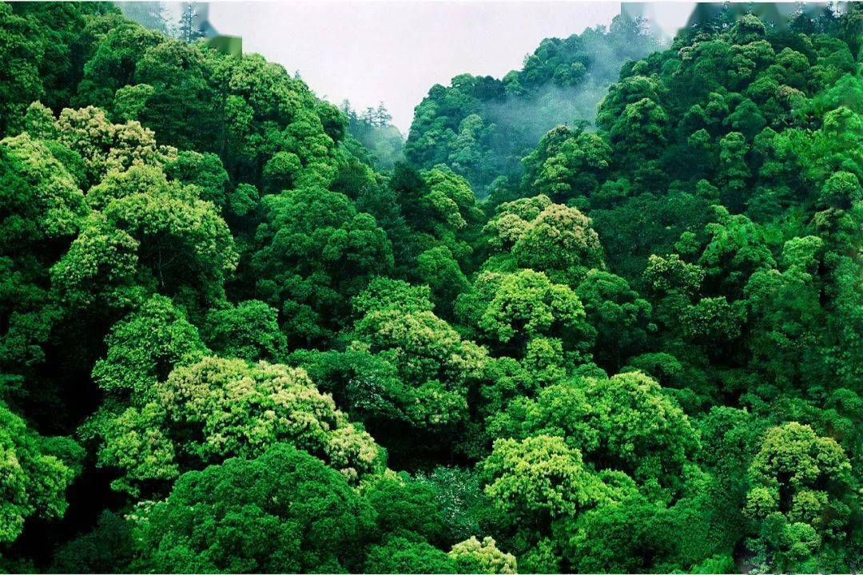
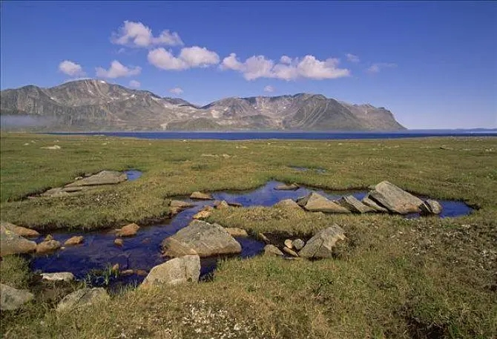
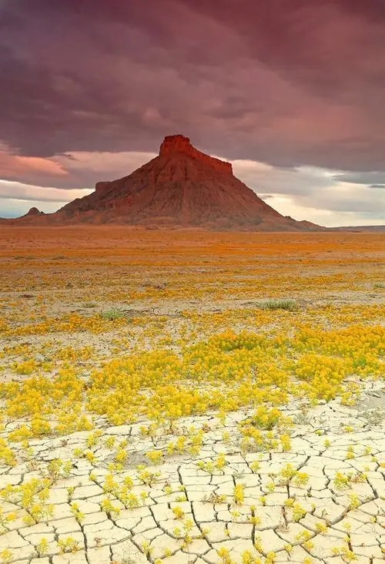
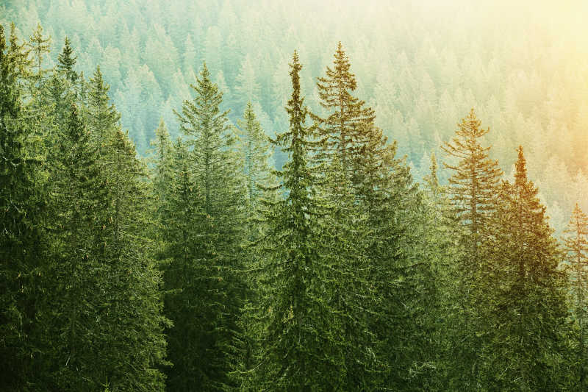
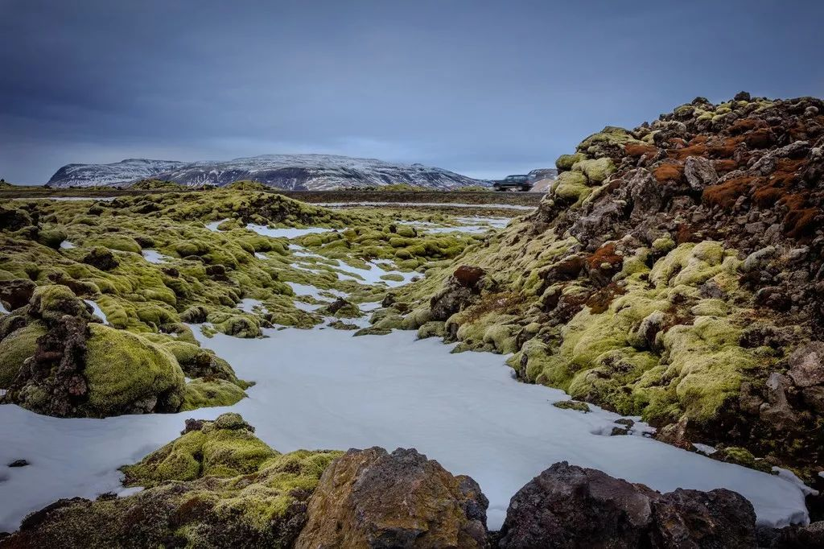
2.1群落的结构

Slide 2

温故知新
必需包括全部的生物。即必需有植物、动物、微生物三大功能类群
一定区域
各种生物
集合
群落：相同时间聚集在 中 种群的 。
有一定的时间和空间
生物间有一定的关系。各种生物是相互作用相互影响，彼此之间以物质和能量为纽带紧密地联系在一起。

Slide 3
温故知新
研究群落的核心问题
种间关系
边缘效应
群落中各个种群之间的相互关系是怎样的？
群落的范围和边界如何？
丰富度
优势种
种群的相互关系及其发展
空间结构
群落中有多少种群？
哪些种群占优势？
群落具有怎样的空间结构？
生态位
群落演替
群落中各个种群分别占据什么位置？
群落的演替情况是怎样的？

Slide 4
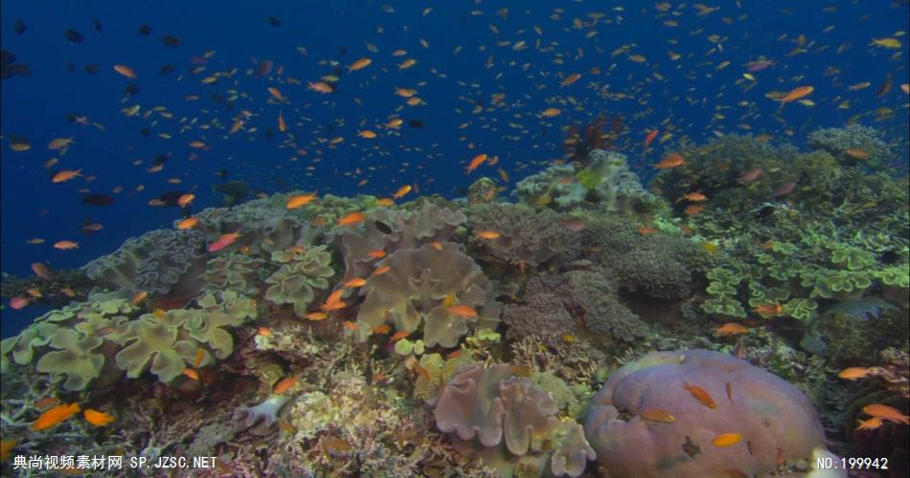
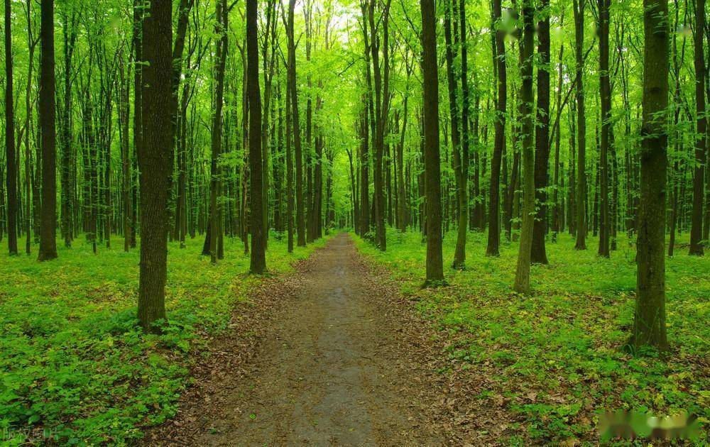
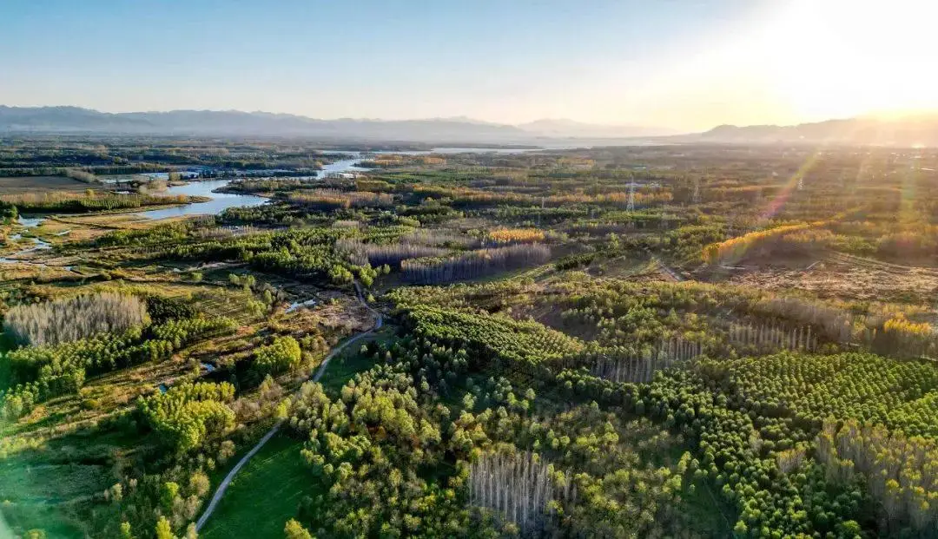
群落的空间结构
1.形成原因
各个生物种群分别占据了不同的空间
在群落中，_____________________________________，形成一定的空间结构
2.分类
水平结构
群落的空间结构包括___________和_________
垂直结构

Slide 5
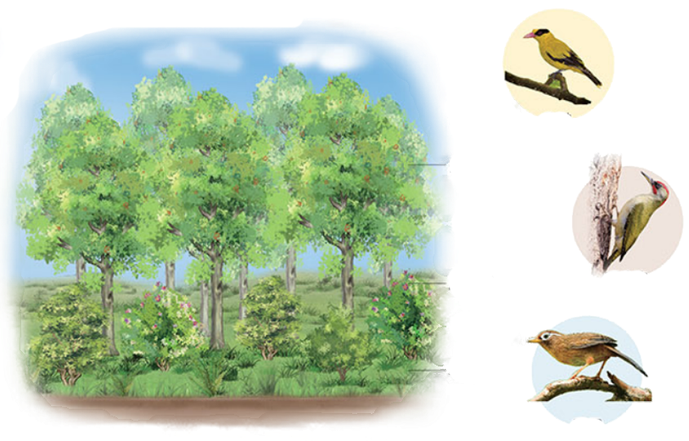
群落的空间结构
①垂直结构
具有明显的分层现象
在垂直方向上，大多数群落都 。
植物：自上而下分别有乔木、灌木和草本植物，形成群落的垂直结构。
动物：
林冠层栖息着鹰、黄鹂、杜鹃等；
中层栖息着山雀、啄木鸟、鹟、莺等；
林下层则生活着画眉、八色鸫等。
黄鹂
乔木层
灌木层
啄木鸟
草本层
画眉

Slide 6
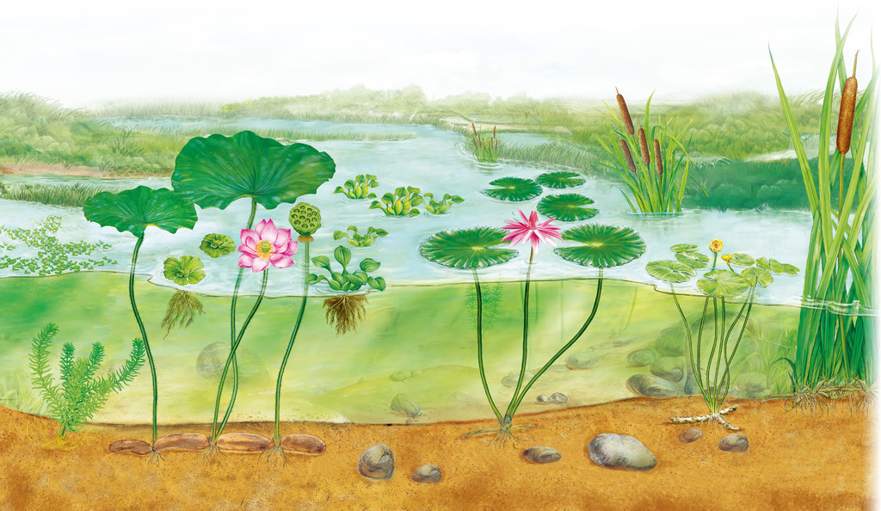
群落的空间结构
①垂直结构
具有明显的分层现象
在垂直方向上，大多数群落都 。
植物：
挺水层：如芦苇、莲、茭白
浮水层：如凤眼蓝、浮萍
沉水层：如水车前、小眼子菜、竹叶眼子菜、黑藻等。
这些植物分别利用了湖泊中的不同空间，形成了湖泊群落的垂直结构。
动物：决定动物分层现象的因素:
与食物和溶解氧、阳光、温度等因素有关。

Slide 7
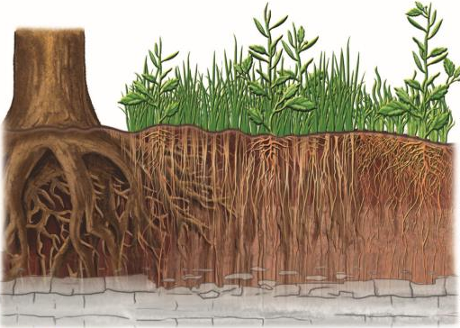
群落的空间结构
①引起植物分层分布的主要原因是 ；
②引起动物分层分布的主要原因是 ；
③垂直结构的意义：_______________________________________________。
④决定因素（植物）：
光照
食物条件和栖息空间
显著提高了群落利用阳光等环境资源的能力。
光照、温度
a.植物地上分层 ；
b.植物地下分层 ；
水分、无机盐
c.植物水中分层 .
光照强度、光的波长

Slide 8
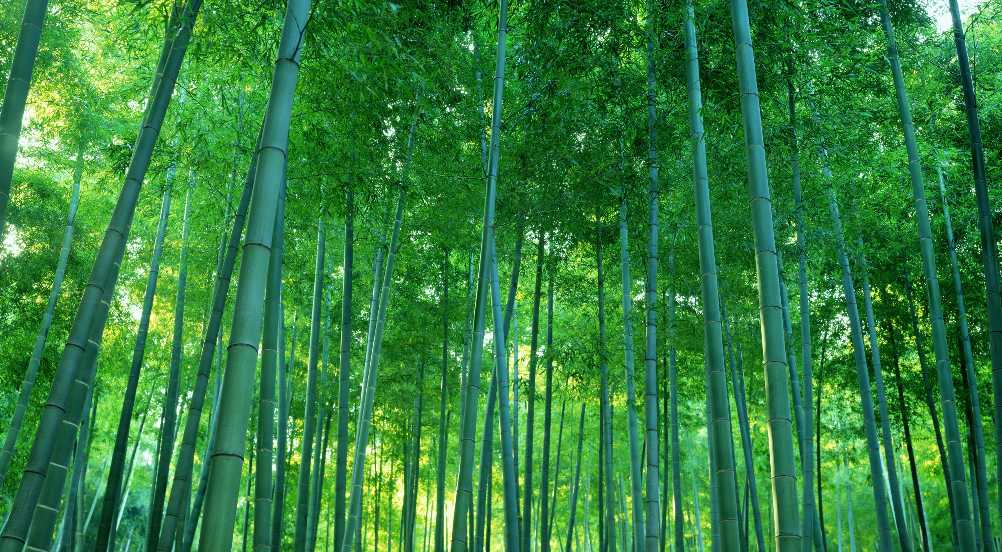
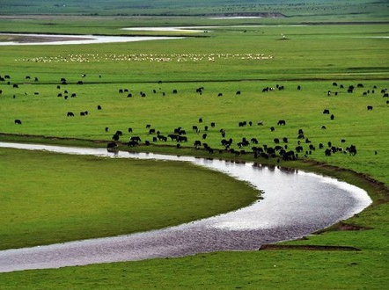
群落的空间结构
竹林中，竹子有高有矮，是否说明竹子具有垂直结构？为什么？
草原生态系统有无垂直结构？
无
有

Slide 9
群落的空间结构
②水平结构
水平方向
概念：
在 上，不同地段往往分布着不同的种群，同一地段上种群密度也有差别，它们常呈 。
镶嵌分布
决定因素：
①地形的变化；
②土壤湿度和盐碱度的差异；
③光照强度的不同；
④生物自身生长特点的不同；
⑤人与动物的影响等。

Slide 10
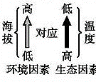
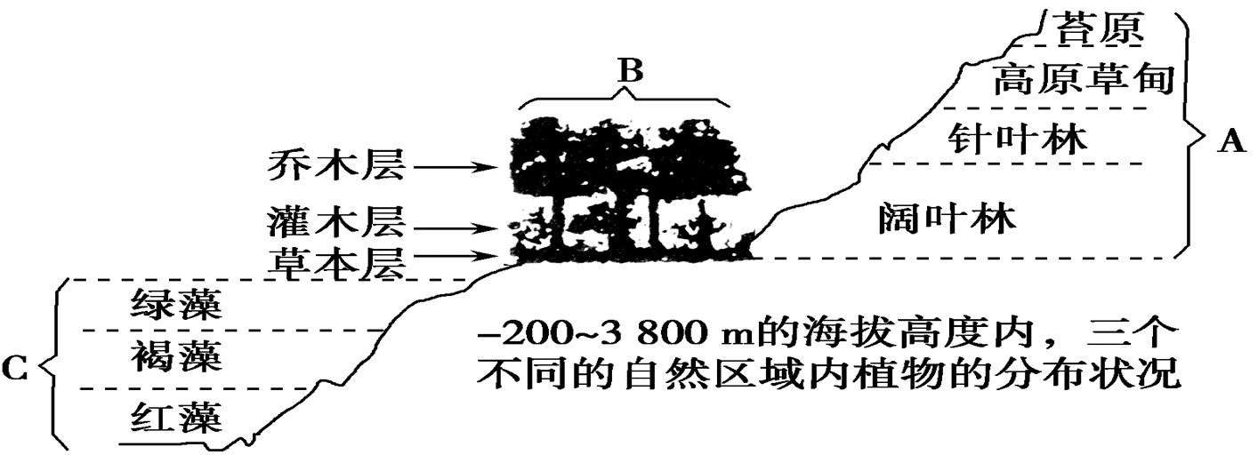
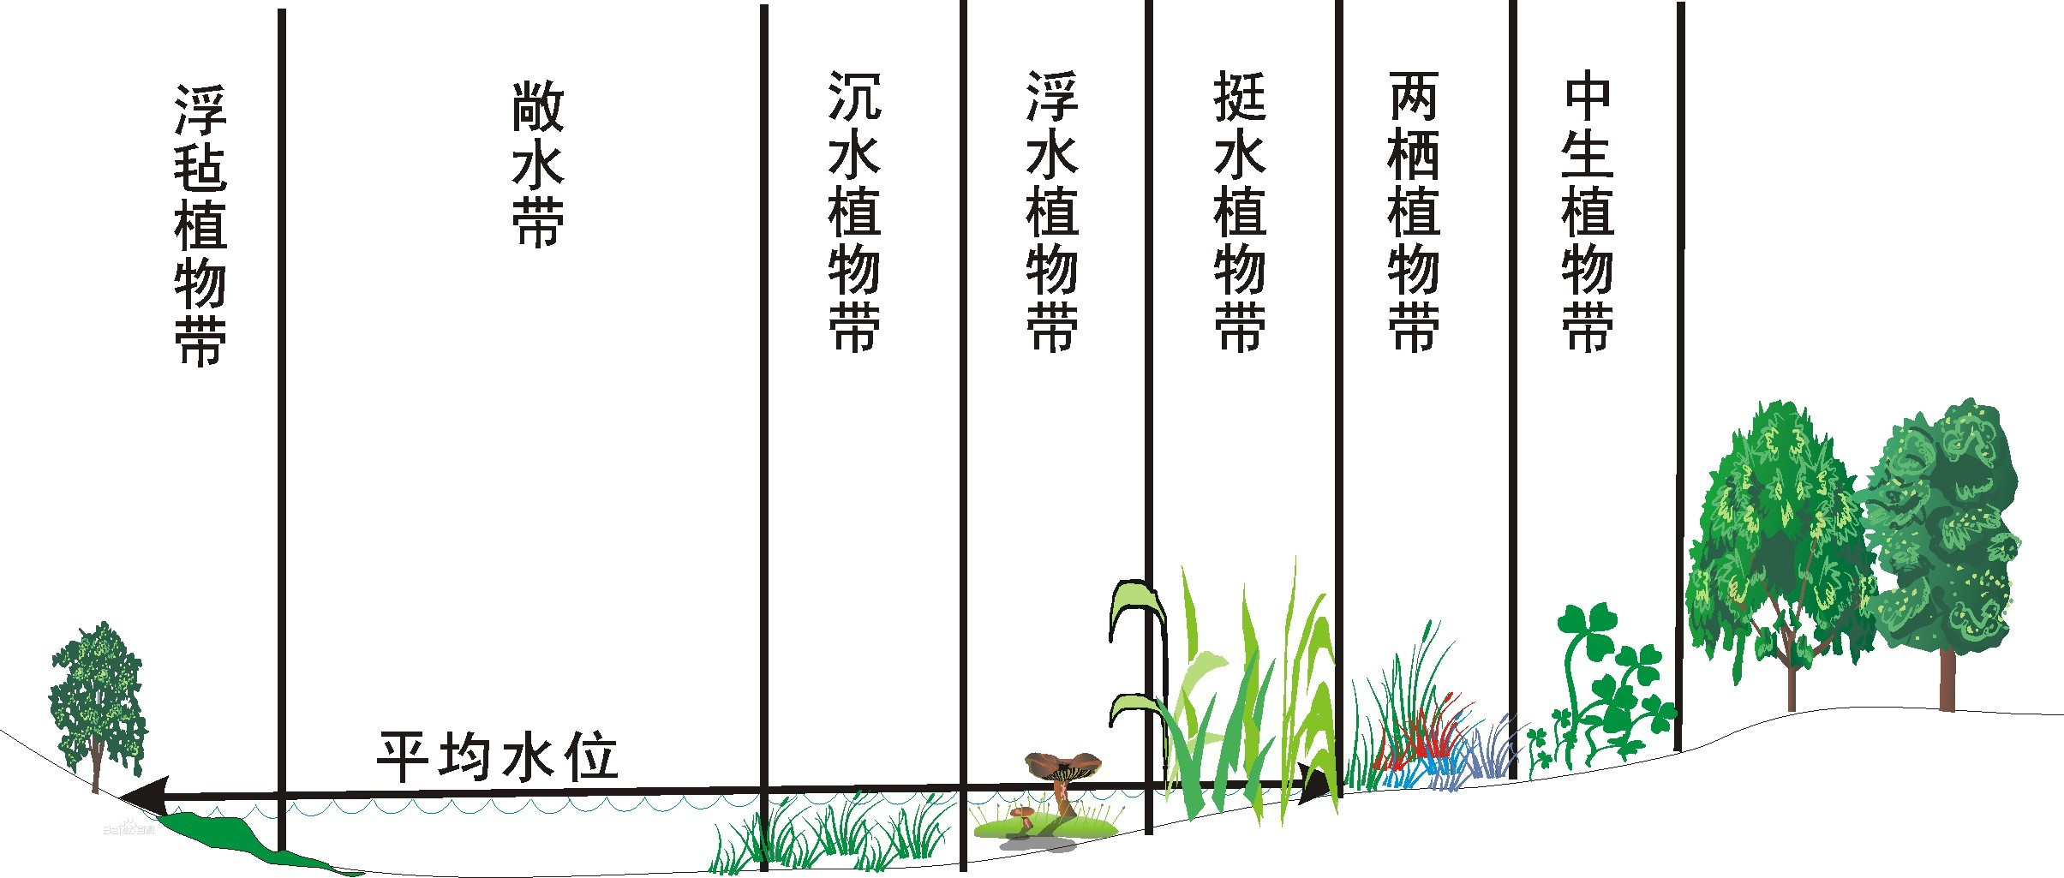
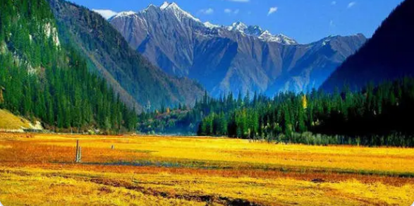
群落的空间结构
芦苇等水生植物只能长在浅水或水边；红树、柳树等只能长在水源附近；松、杉、柏树等能长在比较干旱处。
西双版纳-现代冰川博物馆
土壤湿度
说明影响高山上群落的水平结构的因素是__________。
说明影响水平结构的因素是__________。
温度

Slide 11
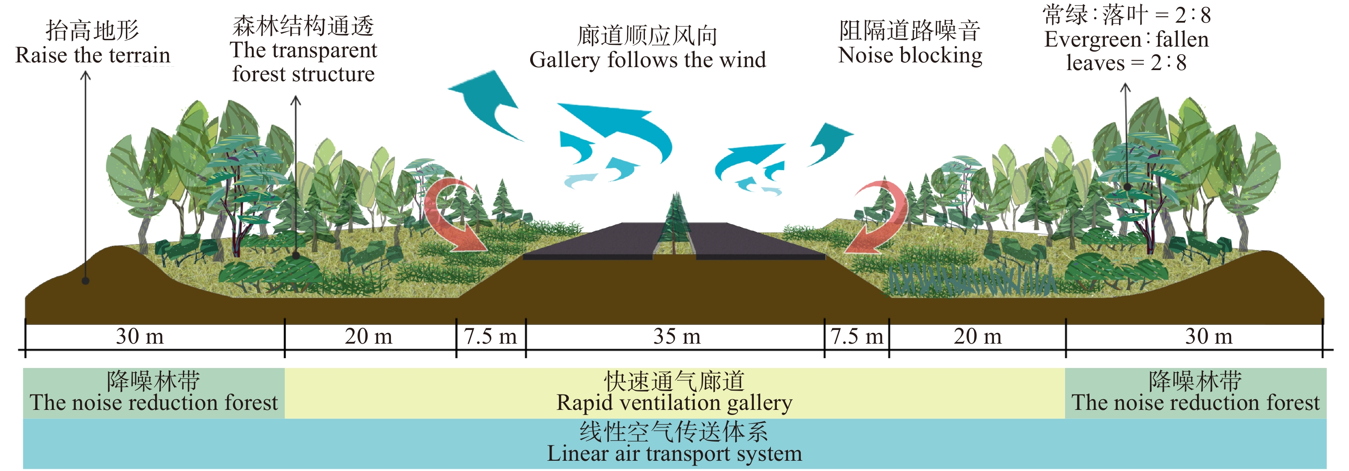
群落的空间结构
公路（夏季）两侧植物分布类型图
人的影响因素
说明影响该处群落的水平结构的因素是________________。

Slide 12
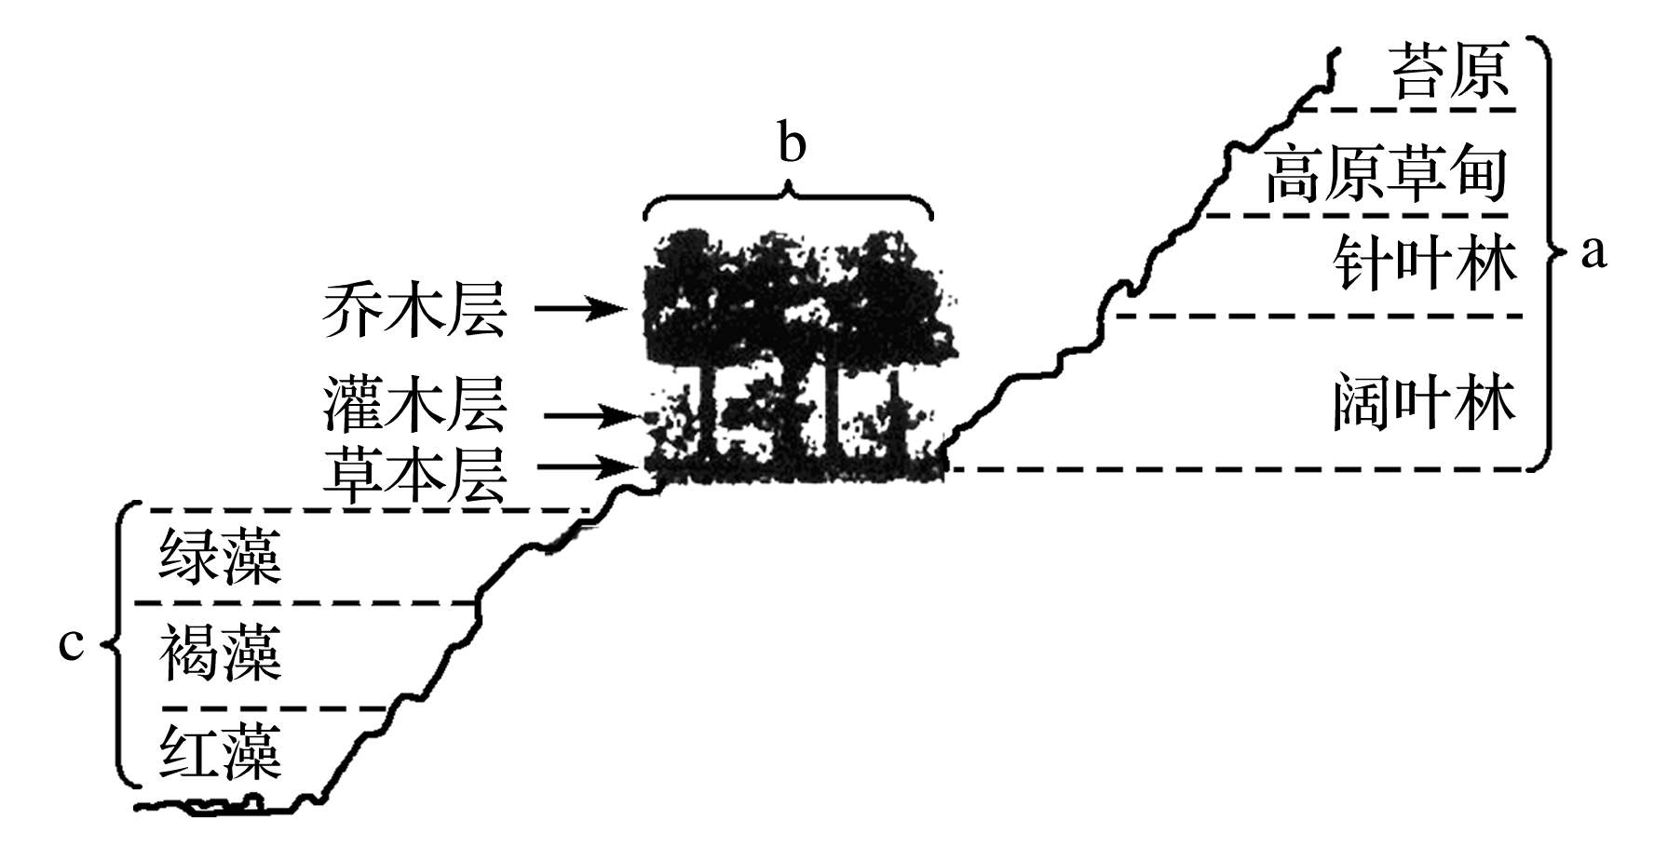
群落的空间结构
如图a、b、c分别代表在－200 m～3 800 m的海拔内，山坡a、森林b、海洋c三个不同的自然区域内植物的分布状况。回答下列问题:
（1）a处不同高度的山坡上分布着不同的植物类群，影响它们分布的主要环境因素是什么？这是群落的垂直结构吗？
温度
不是群落的垂直结构。
（2）b、c处的植物在垂直方向上都具有明显的分层现象，影响它们分布的主要环境因素是什么？这是群落的垂直结构吗？
b处森林中植物的垂直分层现象主要是受光照强度影响形成的；
c处藻类植物的分层现象是受光质(光的波长)影响形成的。
这是群落的垂直结构。

Slide 13
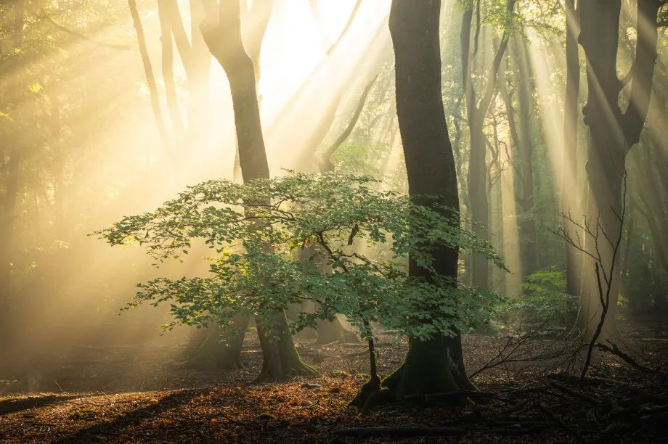
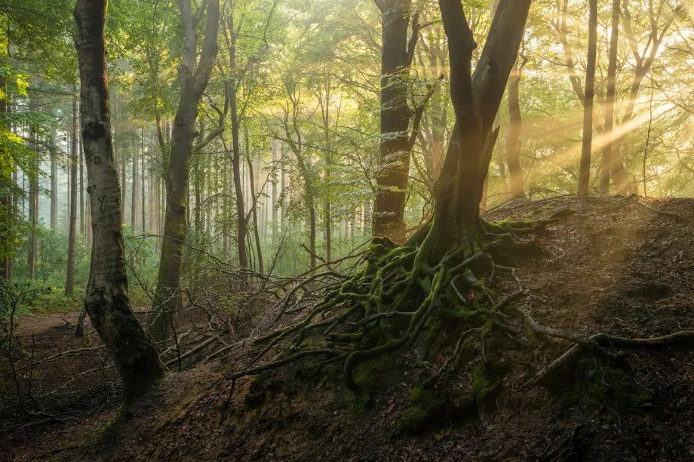
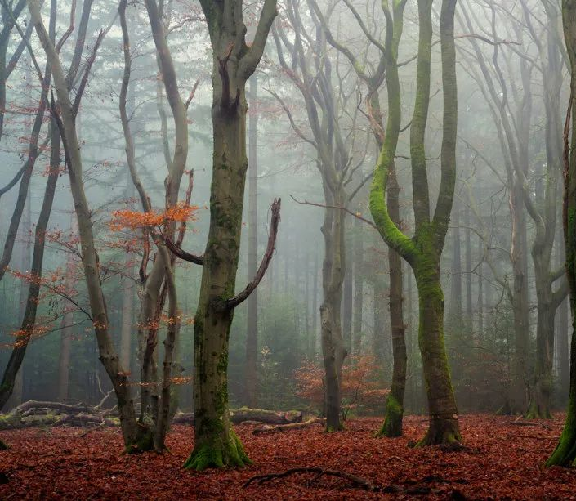
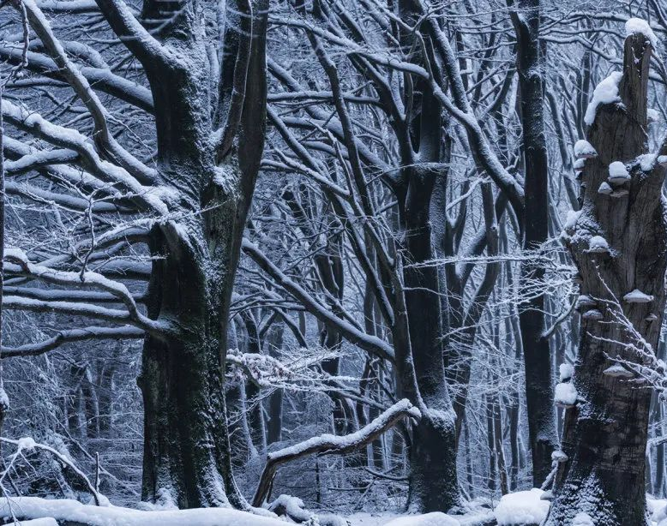
群落的空间结构
由于______、_____和______等随季节而变化，群落的外貌和结构也会随之发生_______的变化。
阳光
温度
水分
有规律
春
夏
秋
冬

Slide 14
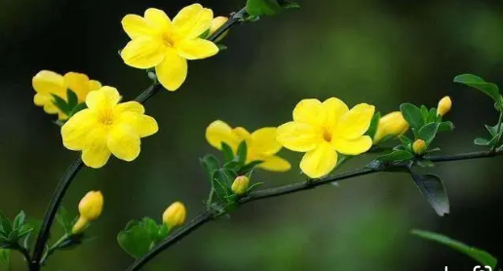
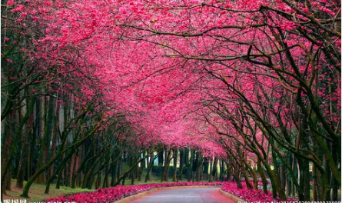
群落的季节性
（1）植物的季节性对群落的影响
有些种类的植物在早春（迎春花、桃花）来临时开始萌发，并迅速开花和结实，到了夏季其生活周期结束；另一些种类的植物则在夏季到达生命活动的高峰，从而导致群落在春季和夏季的物种组成和空间结构发生改变。
迎春花
桃花

Slide 15
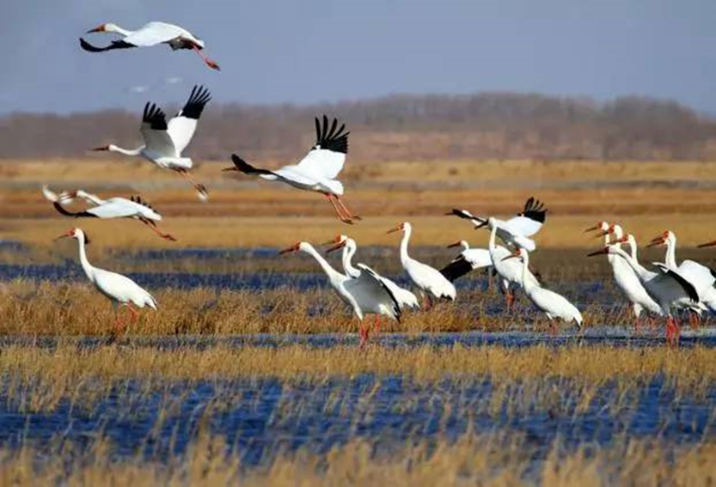
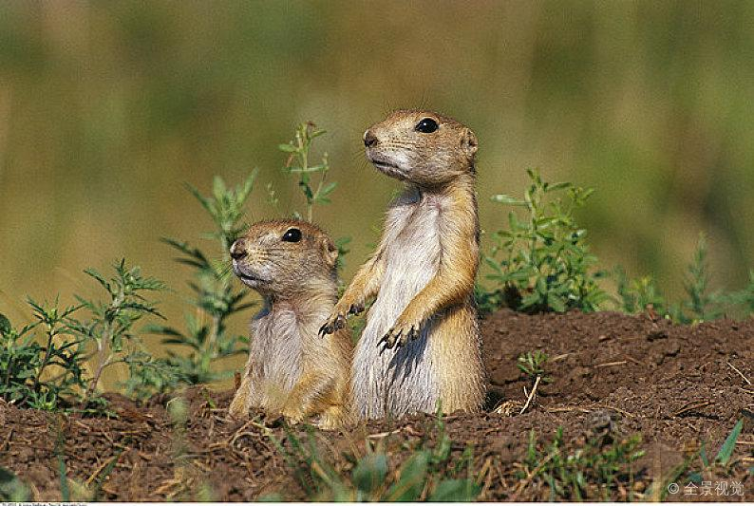
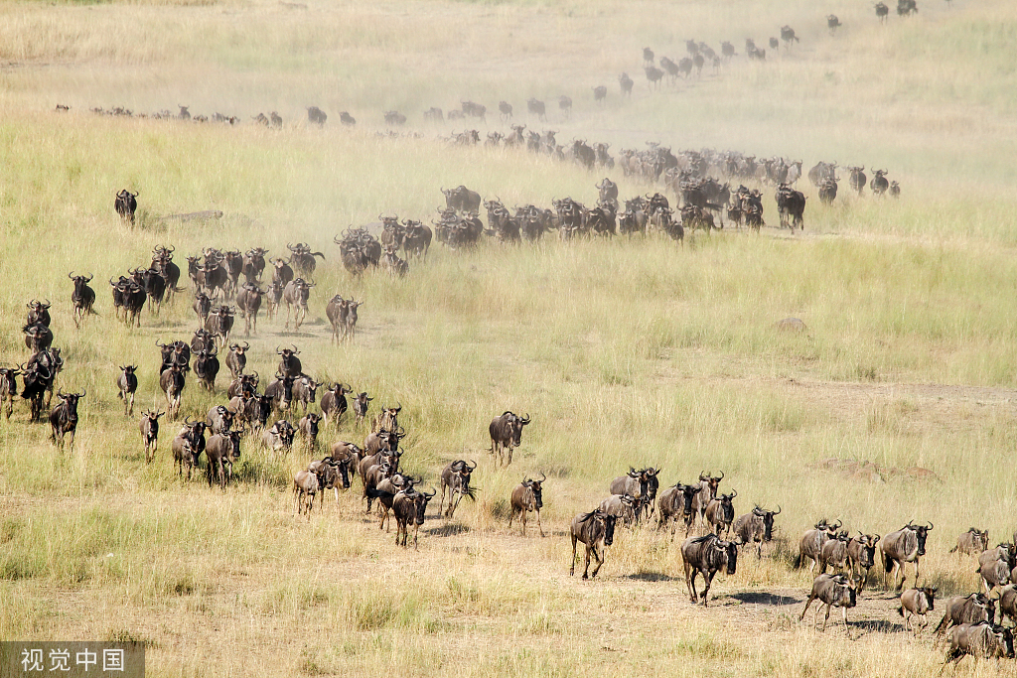
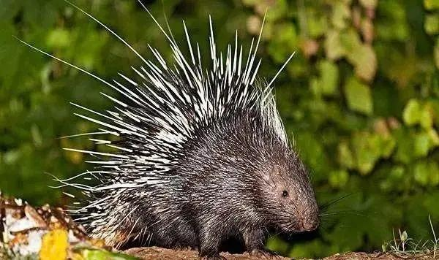
群落的季节性
（2）动物的季节性对群落的影响
有些动物冬眠
旱獭
迁徙
有些动物夏眠
箭猪

Slide 16
生态位
1.概念:
地位或作用
空间位置
占用资源
一个物种在群落中的____________，包括所处的___________，_________的情况，以及与_________________等，称为这个物种的生态位。
其他物种的关系
2.研究内容:
栖息地
出现频率
研究某种动物的生态位：
食物
研究某种植物的生态位：
种群密度
天敌
植株高度
与其他物种的关系
与其他物种的关系

Slide 17
生态位
资料1 崇明东滩鸟类国家级自然保护区位于长江入海口，是重要的水鸟越冬区，每年有数万只水鸟于10月至次年2月在崇明东滩越冬。某研究团队以4种占优势的水鸟为研究对象，调查了它们的种群数量、在不同觅食生境出现的概率、主要的食物种类等，结果如下表所示。
物种 | 观察数量 | 觅食生境出现率/% |  |  | 鸟胃中主要的食物种类/%
 |  | 生境1 | 生境2 | 生境3 | 小坚果 | 茎类 | 草屑 | 螺类 | 贝壳 沙砾 | 甲壳类 | 其他
绿翅鸭 | 2120 | 67 | 0 | 33 | 52.8 | 16.7 | 0 | 12.0 | 13.0 | 0 | 5.5
绿头鸭 | 1513 | 98 | 1 | 1 | 78.3 | 0.8 | 0 | 7.1 | 5.6 | 1.1 | 7.1
鹤鹬 | 1678 | 64 | 0 | 36 | 0 | 0 | 50.0 | 25.0 | 25.0 | 0 | 0
青脚鹬 | 1517 | 29 | 28 | 43 | 0 | 0 | 33.3 | 33.3 | 0 | 33.3 | 0.1

Slide 18
生态位
物种 | 观察数量 | 觅食生境出现率/% |  |  | 鸟胃中主要的食物种类/%
 |  | 生境1 | 生境2 | 生境3 | 小坚果 | 茎类 | 草屑 | 螺类 | 贝壳 沙砾 | 甲壳类 | 其他
绿翅鸭 | 2120 | 67 | 0 | 33 | 52.8 | 16.7 | 0 | 12.0 | 13.0 | 0 | 5.5
绿头鸭 | 1513 | 98 | 1 | 1 | 78.3 | 0.8 | 0 | 7.1 | 5.6 | 1.1 | 7.1
鹤鹬 | 1678 | 64 | 0 | 36 | 0 | 0 | 50.0 | 25.0 | 25.0 | 0 | 0
青脚鹬 | 1517 | 29 | 28 | 43 | 0 | 0 | 33.3 | 33.3 | 0 | 33.3 | 0.1
讨论:
1.这四种鸟选择觅食生境的策略有哪些异同？哪一种鸟觅食生境的范围更宽？
绿翅鸭和鹤鹬选择觅食生境的策略基本相同，两者均选择生境1和生境3，并以生境1为主，不选择生境2；绿头鸭主要选择生境1；青脚鹬在3个生境中都出现，在生境3出现的概率高于前两处；
青脚鹬在3种觅食生境中的出现率都较高，说明其觅食生境的范围更宽。

Slide 19
生态位
物种 | 观察数量 | 觅食生境出现率/% |  |  | 鸟胃中主要的食物种类/%
 |  | 生境1 | 生境2 | 生境3 | 小坚果 | 茎类 | 草屑 | 螺类 | 贝壳 沙砾 | 甲壳类 | 其他
绿翅鸭 | 2120 | 67 | 0 | 33 | 52.8 | 16.7 | 0 | 12.0 | 13.0 | 0 | 5.5
绿头鸭 | 1513 | 98 | 1 | 1 | 78.3 | 0.8 | 0 | 7.1 | 5.6 | 1.1 | 7.1
鹤鹬 | 1678 | 64 | 0 | 36 | 0 | 0 | 50.0 | 25.0 | 25.0 | 0 | 0
青脚鹬 | 1517 | 29 | 28 | 43 | 0 | 0 | 33.3 | 33.3 | 0 | 33.3 | 0.1
讨论:
2.如果两种鸟的觅食生境一样，生态位就完全一样吗？
不一定；
判断二者生态位是否一样不仅要看它们的栖息地，还要看它们主要的食物种类等； 绿翅鸭和鹤鹬选择的觅食生境基本相同，但是食物种类有较大的差异，占用的资源以及与其他物种的关系也不一样。

Slide 20
生态位
物种 | 观察数量 | 觅食生境出现率/% |  |  | 鸟胃中主要的食物种类/%
 |  | 生境1 | 生境2 | 生境3 | 小坚果 | 茎类 | 草屑 | 螺类 | 贝壳 沙砾 | 甲壳类 | 其他
绿翅鸭 | 2120 | 67 | 0 | 33 | 52.8 | 16.7 | 0 | 12.0 | 13.0 | 0 | 5.5
绿头鸭 | 1513 | 98 | 1 | 1 | 78.3 | 0.8 | 0 | 7.1 | 5.6 | 1.1 | 7.1
鹤鹬 | 1678 | 64 | 0 | 36 | 0 | 0 | 50.0 | 25.0 | 25.0 | 0 | 0
青脚鹬 | 1517 | 29 | 28 | 43 | 0 | 0 | 33.3 | 33.3 | 0 | 33.3 | 0.1
讨论:
3.任选一种鸟，从觅食生境、种间关系等多个方面综合描述这种鸟类的生态位。
觅食生境：低潮盐沼—光滩带、海三棱藨草带、海堤内鱼塘—芦苇区
青脚鹬
食物：草屑、螺类、甲壳类
种间关系：与鹤鹬存在明显的种间竞争、与绿翅鸭、绿头鸭存在种间竞争

Slide 21
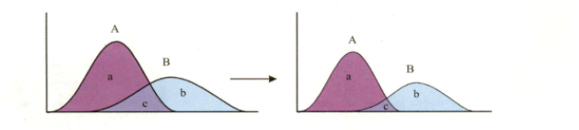
生态位
3. 生态位重叠：
当两个或更多的物种共同利用某些资源时，即出现了生态位重叠，如果资源供应不足，就会产生种间竞争，如果竞争激烈，种群对资源的利用就会发生改变，可能出现（a）生态位移动或（b）一个物种绝灭。

Slide 22
生态位
相对稳定
群落中每种生物都占据着 的生态位
协同进化
群落中物种之间及生物与环境之间 的结果
有利于不同生物充分利用环境资源

Slide 23
生态位
4. 生态位的应用：
鱼类的混合培养
(1)四大家鱼的混养利用的是它们在池塘中占据着不同的生态位。
品种 | 栖息水层 | 食性
青鱼 | 水体的中下层 | 以水底的螺、蚌及水生昆虫等为食
草鱼 | 水体的中下层或水草多的地方 | 主要以水草为食
鳙鱼 | 水体的中上层 | 主要为浮游动物为食,也食用部分浮游植物
鲢鱼 | 水体上层 | 主要以浮游植物为食
(2)对动物生态位影响最大的是动物的栖息环境和食物条件(种间关系)。我国劳动人民将生态位不同的四种鱼混养，既降低了竞争的激烈程度，又充分利用了空间和资源。

Slide 24
生态位
4. 生态位的应用：
立体农业：充分利用群落的空间结构和季节性，进行立体种植、立体养殖或立体复合种养的生产模式。
(1)农作物的间作模式有很多种：利用它们在农田中占据着不同的生态位。
间作模式 | 实例分析
玉米与大豆 | ①玉米植株高，大豆植株矮； ②大豆可利用与其共生的根瘤菌固氮，从而增加土壤肥力
苹果与绿豆 | ①果树高大，绿豆植株矮小，可充分利用相邻果树间的空间； ②果树适当遮阴可缓解作物的光合“午休”现象
(2) 间作的两种或多种植物必须有很明显的植株高度差异；
间作的植物中高的为阳生植物，矮的为阴生植物。

Slide 25
生态位
4. 生态位的应用：
立体农业：充分利用群落的空间结构和季节性，进行立体种植、立体养殖或立体复合种养的生产模式。
(1)农作物的间作模式有很多种：利用它们在农田中占据着不同的生态位。
间作模式 | 实例分析
玉米与大豆 | ①玉米植株高，大豆植株矮； ②大豆可利用与其共生的根瘤菌固氮，从而增加土壤肥力
苹果与绿豆 | ①果树高大，绿豆植株矮小，可充分利用相邻果树间的空间； ②果树适当遮阴可缓解作物的光合“午休”现象
(2) 间作的两种或多种植物必须有很明显的植株高度差异；
间作的植物中高的为阳生植物，矮的为阴生植物。

Slide 26
随堂练习
1.生物种群在群落中的生活方式和它们在时间和空间上占有的地位称为生态位。下列叙述错误的是( )
A.生态位属于种群的空间特征
B.不同种群的生态位不会完全相同
C.生态位重叠越多的物种种间竞争也就越激烈
D.生态位的形成是物种之间及生物与环境间协同进化的结果
【答案】A
【解析】根据题意可知：生物种群在群落中的生活方式和它们在时间和空间上占有的地位称为生态位，不属于种群的空间特征，A错误；一个物种在群落中的地位或作用，包括所处的空间位置，占用资源的情况，以及与其他物种的关系等，称为这个物种的生态位，不同种群的生态位不会完全相同，B正确；生物群落中，多个物种取食相同食物的现象就是生态位重叠的一种表现，生态位重叠越多的物种竞争也就越激烈，C正确；生态位的形成是物种之间及生物与环境间协同进化的结果，有利于提高对环境的充分利用，D正确。

Slide 27
随堂练习
2.新开发的稻-萍-蟹新型综合种养模式，改变了稻田单一的种植结构，获得经济、生态双赢，蟹能除去稻田中的害虫、杂草，还能松动田泥，稻田能为河蟹提供饵料和良好的生活环境，下列关于叙述错误的是( )
A.新型综合种养模式充分利用群落的空间结构和季节性
B.稻田高矮不一的水稻提高光能的利用，体现了群落的垂直结构
C.区别稻田生物群落和池塘生物群落的主要特征是群落的物种组成
D.河蟹所处的空间位置、占用资源以及与其他物种的关系等就是其生态位
【答案】B
【解析】B、群落的垂直结构指不同种群个体在垂直方向上明显的分层现象,高矮不齐的水稻属于同一种群,不能体现群落的垂直结构,B错误。

Slide 28
随堂练习
3.生态位指的是一个物种在群落中的地位或作用，包括所处的空间位置，占用资源的情况等，所以一种生物的生态位通常包括多个维度，如食物、活动空间、水分需求等。A、B、C、D、E、F6个种群的生态位情况如图，下列相关叙述不正确的是( )
A.在第二生态位维度上，A与F，B与E，C与D完全重叠
B.图示情况并不能说明生态位完全重叠的2种生物可以长期共存
C.F与B在第一生态位维度没有生态位重叠，所以不存在竞争关系
D.在第一生态位维度上，与C重叠最大的是A
【答案】C
【解析】A、由图可知，在第二生态位维度上，A与F，B与E，C与D完全重叠，A正确；
BC、两种生物的生态位在每一维度的重叠情况不一样，所以只考虑其中一个维度，不能断言他们的共存情况，也不能断言他们无竞争关系，B正确，C错误；
D、由图可知，在第一生态位维度上，C与A完全重叠，与C重叠最大的是A，D正确。
故选C。

